Slide 1
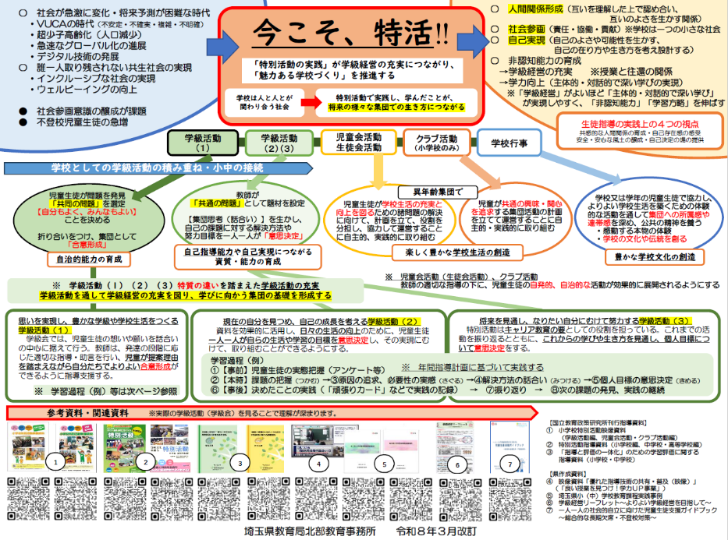
特別活動リーフレット「今こそ、特活！」
Notes:
スライド１

Slide 2


Slide 3


Slide 4
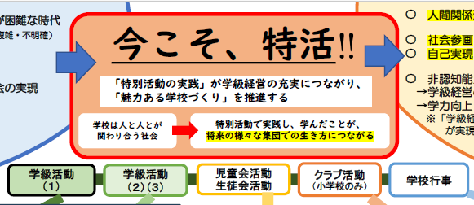

Slide 5
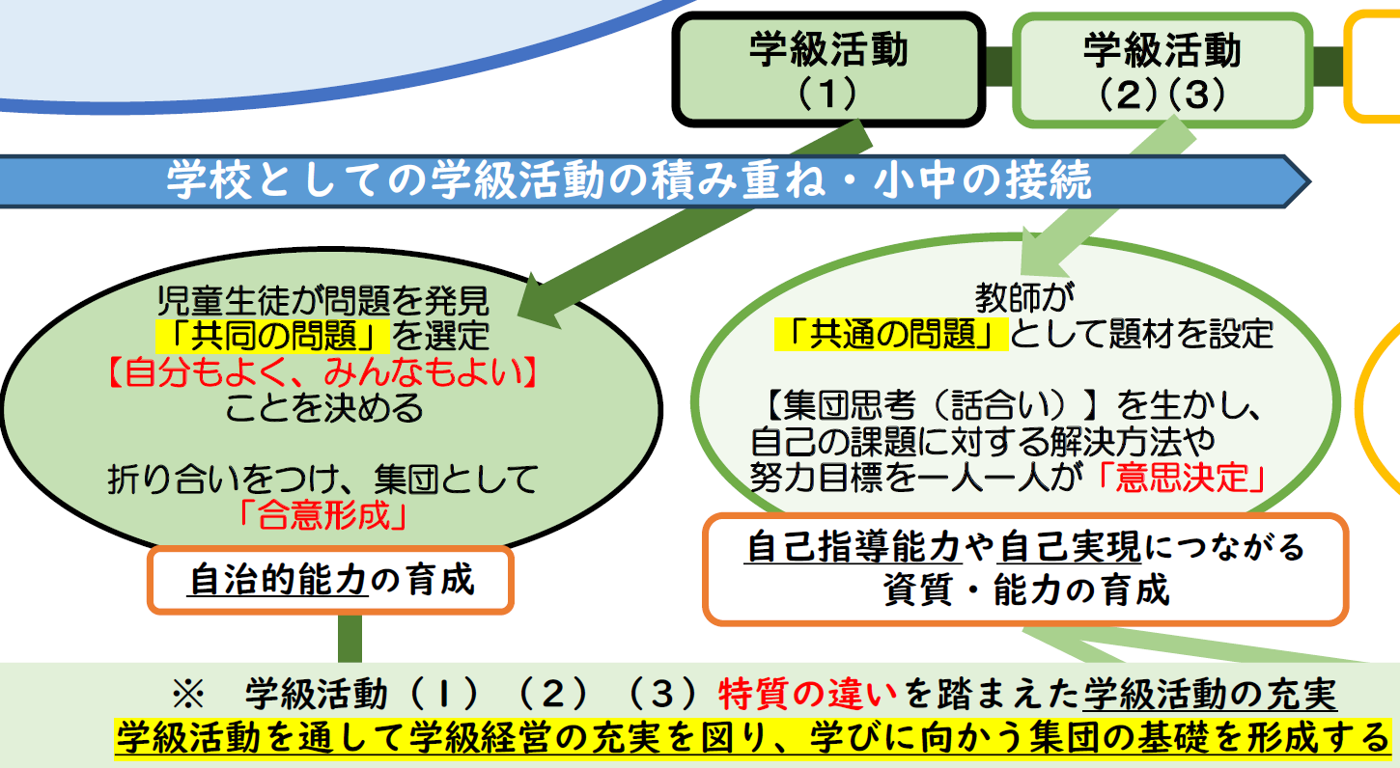

Slide 6
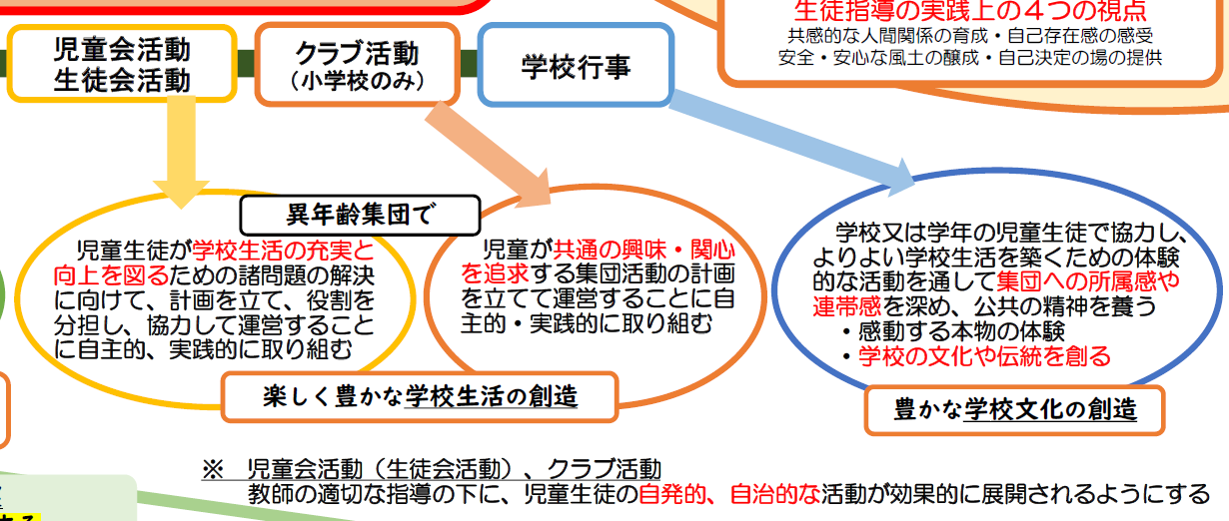

Slide 7
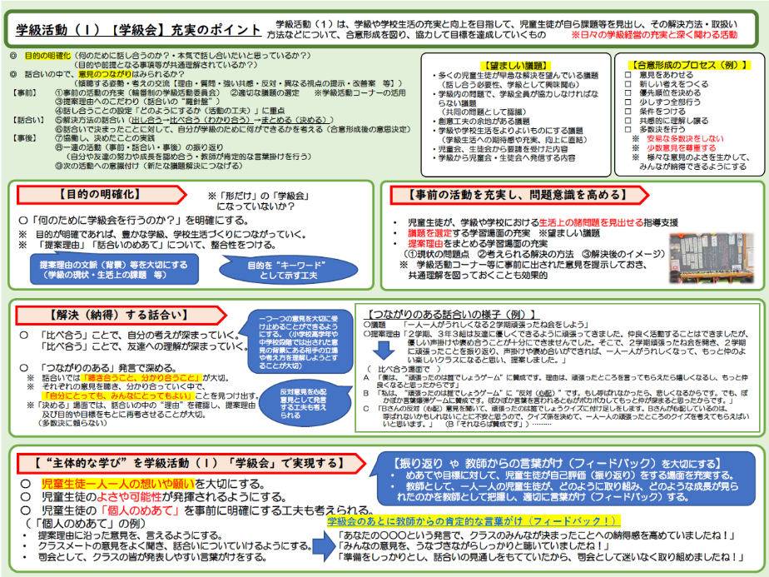
2ページ目
学級活動（１）の充実

Slide 8



Slide 9
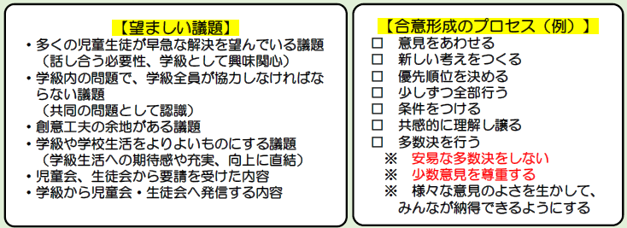

Slide 10
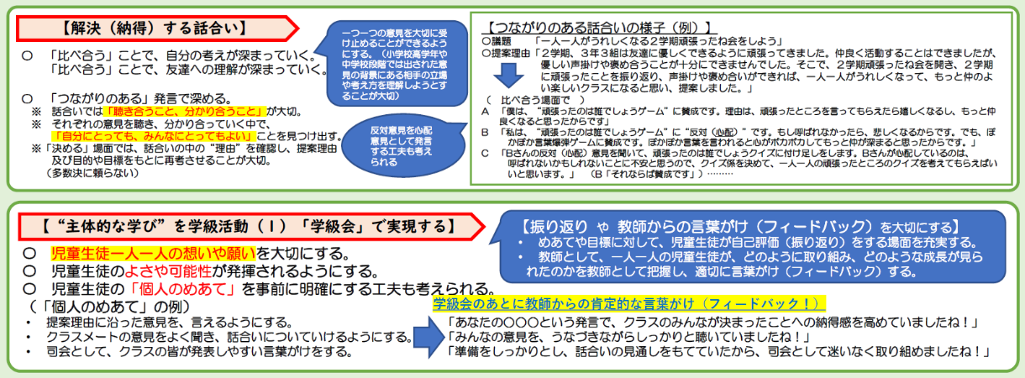

Slide 11
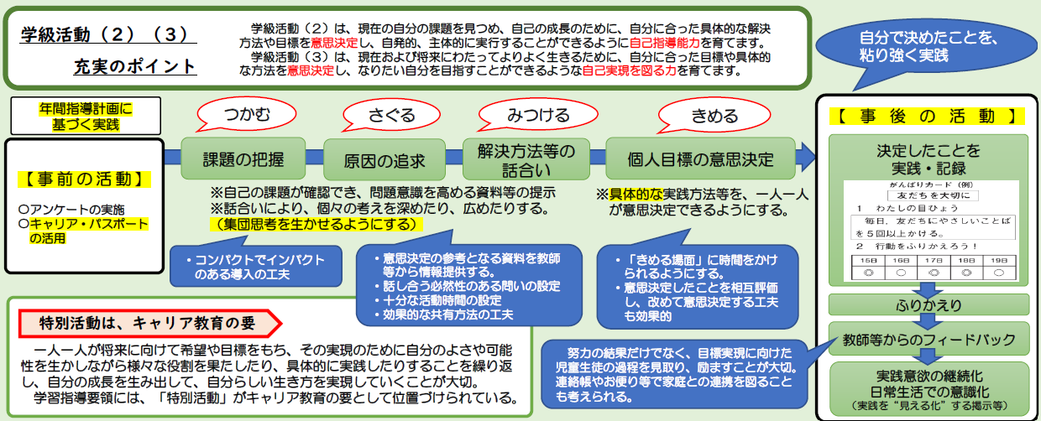
３ページ目
学級活動（２）（３）の充実

Slide 12
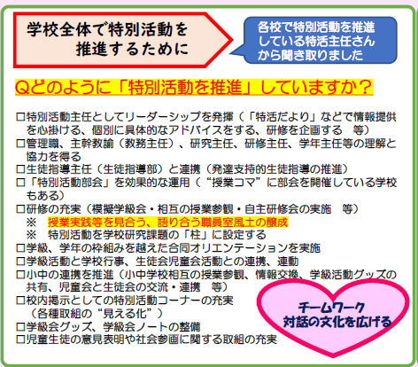

Slide 13
